Slide 1
Проектирование структурных продуктов на основе индикаторов биржевых рынков
Исполнитель проекта: Вяткин Р.В. Группа мЭФВ-31
Руководитель проекта, д.э.н., доцент, профессор, Пятницкий Д.В.
Иваново 2024

Slide 2
Объектом исследования магистерской диссертации являются структурные продукты.
Предметом диссертационной работы является комплекс теоретических и практических вопросов, связанных с возникновением и функционированием структурных продуктов.
Целью исследования является обобщение и анализ существующих представлений о структурных продуктах, а также проектирование своих структурных продуктов.

Slide 3
Задачи:
- проанализировать различные подходы к определению понятия «структурные продукты» отечественных и зарубежных ученых-экономистов, дать авторское определение данному термину;
- проанализировать развитие структурных продуктов в Европе и на российском рынке;
- предложить авторскую классификацию структурных продуктов;
- разработать проект структурного продукта с новыми параметрами: инвестиционной облигации «НефтепродуктПлюс» с базовым активом в виде композитного биржевого индекса первичного рынка цен светлых нефтепродуктов (ECIP) на Санкт-Петербургской товарно-сырьевой бирже;
- разработать проект структурного продукта с новыми параметрами: с повышенной доходностью и отсутствием гарантии возврата инвестированного капитала - экспресс сертификат «Литий-2026» с базовым активом в виде цен на металл литий (фьючерсные контракты) на международной товарно-сырьевой бирже.

Slide 4
Научная новизна диссертации
1. На основе анализа литературы дана авторская интерпретация понятия «структурный финансовый продукт», учитывающая инновационность его создания под специфические потребности эмитента и различных групп инвесторов. Структурный финансовый продукт - это финансовая инновация, актив, являющийся комбинированным продуктом, сочетающим в себе рисковую и безрисковую составляющие, определенные в момент выпуска, доходность по которому зависит от доходности инструментов, входящих в него, и выпускаемый для удовлетворения специфических потребностей эмитента и различных групп инвесторов.
2. Обобщена и дополнена классификация структурных продуктов.
3. Разработан проект структурного продукта с новыми параметрами - инвестиционная облигация «НефтепродуктПлюс» с базовым активом в виде композитного биржевого индекса первичного рынка цен светлых нефтепродуктов (ECIP) на Санкт-Петербургской товарно-сырьевой бирже.
4. Разработан проект структурного продукта с новыми параметрами: с повышенной доходностью и отсутствием гарантии возврата инвестированного капитала - экспресс сертификат «Литий-2025» с базовым активом в виде цен на металл литий (фьючерсные контракты) на Санкт-Петербургской международной товарно-сырьевой бирже.

Slide 5
Классификация структурных продуктов по типам
Критерий классификации | Виды структурных продуктов
Сложность структуры | - однопеременные; - многопеременные продукты.
Эмитент | - структурированные продукты, эмитируемые инвестиционными компаниями; - структурированные продукты, эмитируемые коммерческими банками (структурированные депозиты)
Уникальность структуры продукта | - очевидная структура; - уникальная структура
Срок подписки / срок жизни продукта | - неопределенный; - фиксированный
Уровень гарантированности капитала | - гарантированный возврат капитала (гарантируется стопроцентный возврат капитала, вне зависимости от стоимости базового актива); - частично гарантированный возврат капитала (возврат капитала гарантирован частично, в виде процента от инвестированной суммы).
Количество и периодичность выплат | купонные (на протяжении всего срока действия у таких инструментов, как и у облигаций, предусматривается более чем одна выплата); бескупонные (предусматривается одна выплата в конце срока действия, которая включает в себя возврат капитала и финансовый результат).
Тип базового актива, к которому привязан структурированный продукт | - ценная бумага (акция, облигация); - процентная ставка; - валюта; - индекс; - корзина активов; - товар; - кредитное качество; - волатильность; - спрэд; - индекс потребительских цен; - прочие макроэкономические показатели; - индекс цен на жилье.

Slide 6
Классификация структурных продуктов по типам
Ценовой путь базового актива | - зависимые от ценового пути (pathdependent); - не зависимых от ценового пути (non path-dependent)
Форма продукта | - инвестиционный продукт (ценная бумага, фонд, услуга доверительного управления); - индексируемый продукт: (депозит).
Тип инвестора | розничная группа массового потребителя; группа институциональных инвесторов (инвестиционные дома, банки, государственные и негосударственные фонды); индивидуальные инвесторы, группа обеспеченных физических/юридических лиц.
Цель создания продукта | - создание нестандартного сочетания риска и доходности; - хеджирование рисков; - диверсификация портфеля; - выход на зарубежные рынки; -бухгалтерская и налоговая оптимизация
Сценарии, на которые рассчитан продукт | - рост цены базового актива; - падение цены базового актива; боковая динамика или незначительный рост цены базового актива
Уровень риска | - продукты с «защитой» капитала (Capital protection), - продукты с повышенной доходностью (Yield Enhancement), - продукты участия (Participation), - продукты с «эффектом плеча» без «нокаута» (Leverage without knock-out), - продукты с «эффектом плеча» с «нокаутом» (Leverage with knock-out)
Внешняя форма | - договор между двумя лицами; - ценная бумага; - фонд; - депозит; - страховой продукт; - пенсионный продукт

Slide 7
Основные типы структурных облигаций
Критерий классификации | Виды структурных облигаций
Продукты с защитой капитала (Capital protection). | Доход выплачивается опционально в виде регулярных купонных платежей и/или в виде дохода к моменту погашения.
Структурный продукт с защитой капитала и участием в динамике базового актива. (Capital protection with participation) | - Структурный продукт с защитой капитала и выплатой дохода в виде периодических купонных платежей (Capital protection with Coupon) - Прочие структурные продукты с защитой капитала (Various Capital Protection)
Продукты с повышенной доходностью и отсутствием безусловной защиты капитала (Yield enhancement). | - Дисконтный сертификат (Discount certificates. - Обратно конвертируемый продукт (Reverse convertible) – конструкция из проданного опциона пут и fixed income инструмента. - Обратно конвертируемый продукт с барьером (Barrier reverse convertible) – конструкция из проданного опциона пут с барьером и fixed income инструмента. - Экспресс сертификат (Express Certificate) – структурный продукт, в котором выплата купона/накопленных купонов, а также досрочное погашение происходит при достижении БА заданного значения

Slide 8
Основные типы структурных облигаций
Продукты участия (Participation). Продукты, денежный поток которого зависит от динамики цен Базовых Активов | - Продукт, полностью повторяющий динамику цены базового актива (Tracker certificate). Не предусмотрены ограничения положительной динамики или любой защиты капитала. - Outperformance certificate. При положительной динамике базового актива доходность продукта выше роста базового актива. - Продукт, дублирующий динамику БА, но обеспечивающий выплату дополнительного купона (дохода) при соблюдении определенных условий – нахождения цены БА в заданном коридоре. (Bonus certificate). - Outperformance Bonus Certificate – при положительной динамике базового актива доходность продукта выше роста базового актива. Выплачивается дополнительный купон (доход) при соблюдении определенных условий (нахождения цены БА в заданном коридоре). - Продукт, дублирующий динамику БА, кроме случаев, когда цена базового актива падает в определенном диапазоне. При падении цены БА в рамках заданного диапазона продукт предоставляет доход, эквивалентный падению цены БА. (Twinwin certificate) - Прочие продукты, повторяющие динамику БА без гарантированного дохода и защиты капитала.
Продукты с «плечом» (Leverage). Категория продуктов без защиты капитала, купонов и дополнительных доходов. Динамика цены продукта зависит от цены БА. | - Динамика цены продукта повторяет динамику цены БА или является инвертированной. Эквивалент покупки опциона колл или пут. (Warrant) - Динамика цены продукта повторяет динамику цены БА или является инвертированной. Есть ограничение по величине дохода продукта. (Spread Warrant) - Динамика цены продукта повторяет динамику цены БА или является инвертированной. Эквивалент покупки опциона колл или пут. Производится погашение (прекращение) по нулевой цене при достижении определенного барьера. (Knock-out warrant) - Динамика цены продукта повторяет динамику цены БА. Есть ограничение по величине дохода продукта. Производится погашение (прекращение) по нулевой цене при падении БА до определенного уровня (барьера). (Mini-Futures) - Динамика цены продукта кратно повторяет динамику цены БА (Constant leverage certificates). - Прочие продукты, зависящие от динамики БА, без защиты капитала, купонов и дополнительных доходов.

Slide 9
Количество новых выпусков и квартальный торговый оборот по структурным продуктам на рынке Европы
Долевое соотношение инвестиционных структурных
продуктов на европейском рынке

Slide 10
Динамика новых выпусков структурных продуктов (облигаций) и их объема размещения на российском рынке.
Эмитенты структурных продуктов на российском рынке.

Slide 11
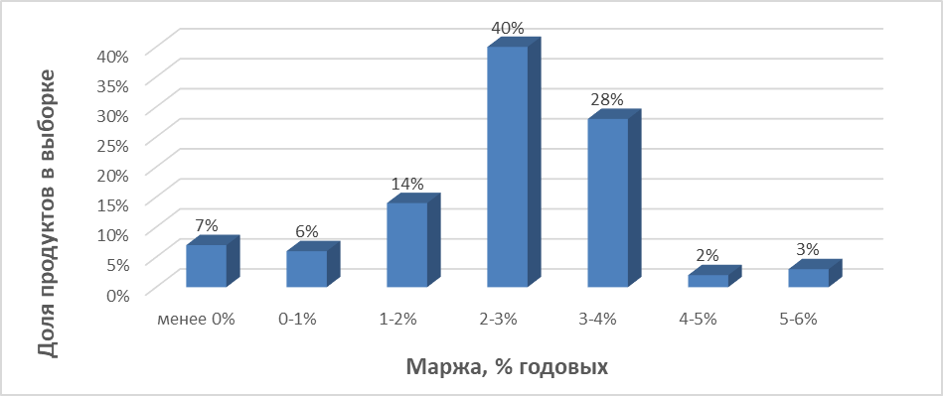
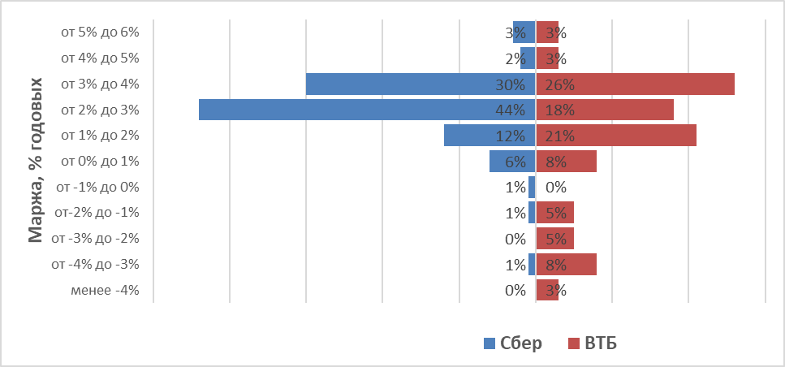
Маржинальность структурных продуктов с полной защитой капитала и участием (% годовых) на российском рынке.
Маржинальность структурных продуктов с полной
защитой капитала и участием в разбивке по крупнейшим эмитентам
(% годовых) на российском рынке

Slide 12
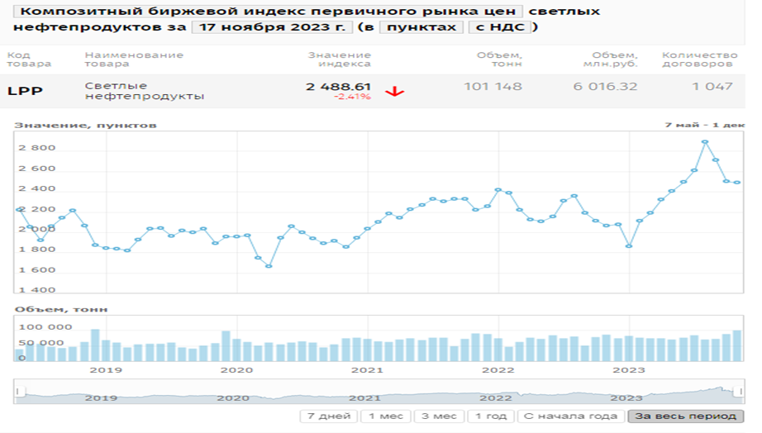
Композитный индекс первичного рынка рассчитывается на основе Национальных индексов первичного рынка.
Композитный индекс с учетом вторичного рынка рассчитывается на основе Национальных индексов с учетом вторичного рынка

Slide 13
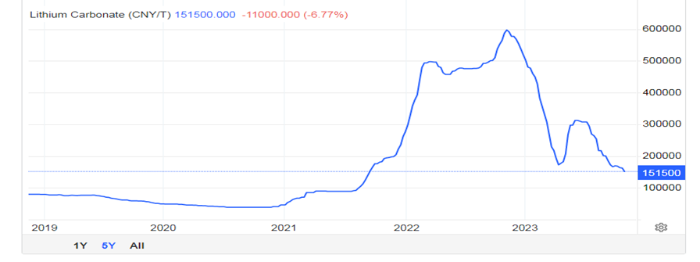
Объемы добычи (если добыча повышается без роста спроса, возникает переизбыток товара на рынке, цена идет вниз);
• спрос (при превышении спроса над объемами добычи возникает дефицит товара, а это толкает цену вверх);
• спекуляции;
• сроки поставок товара.

Slide 14
Показатели доходности портфелей физических лиц по структурным продуктам (СП) в рамках ТОП-30 стандартных стратегий в России
 | 1 кв. 2021 | 2 кв. 2021 | 3 кв. 2021 | 4 кв. 2021 | 1 кв. 2022 | 2 кв. 2022 | 3 кв 2022 | 4 кв. 2022 | 1 кв. 2023 | 2 кв. 2023
Количество стратегий СП, ед. | 7 | 8 | 10 | 12 | 13 | 13 | 13 | 13 | 13 | 11
Доля в общем кол-ве ТОП-30 | 23% | 27% | 33% | 40% | 43% | 43% | 43% | 43% | 43% | 37%
Всего количество клиентов физлиц ТОП-30, тыс. ед. | 383,1 | 403,4 | 414,2 | 411 | 409,4 | 392,6 | 371,6 | 342,5 | 309,8 | 280,6
Количество клиентов физлиц СП, тыс. ед. | 65,3 | 72,3 | 82,4 | 85,8 | 88,9 | 90,5 | 89,2 | 80,5 | 72,5 | 52
Доля СП в общем кол-ве клиентов физлиц в ТОП-30 | 17% | 18% | 20% | 21% | 22% | 23% | 24% | 24% | 23% | 19%
Всего объем портфелей физлиц ТОП-30, млрд руб. | 267,2 | 282,9 | 303,6 | 291,8 | 274,3 | 210,30 | 200,6 | 206,8 | 212,2 | 213,4
Объем портфелей физлиц СП, млрд руб. | 82,8 | 101,1 | 115,9 | 117,9 | 121,5 | 91,1 | 86,6 | 87,9 | 90,8 | 80,9
Доля СП в общем объеме портфеля ТОП-30 | 31% | 36% | 38% | 40% | 44% | 43% | 43% | 43% | 43% | 38%
Доходность (3 мес.) ТОП-30, % | 0,2% | 0,6% | 0,8% | 3,2% | -4,5% | -19,0% | 1,7% | 3,8% | 5,2% | 9,1%
Доходность СП (3 мес.), % | -1,7% | 1,1% | 1,0% | 3,5% | 1,8% | -22,6% | 0,7% | 3,9% | 6,3% | 8,0%
Доходность (12 мес.) ТОП-30, % | 11,0% | 8,6% | 2,8% | 2,8% | -2,0% | -21,4% | -21,9% | -13,0% | -3,6% | 35,6%
Доходность СП (12 мес.), % | 12,4% | 8,5% | 3,1% | 3,4% | 6,5% | -18,6% | -19,0% | -11,4% | -6,7% | 32,0%
Коэффициент Шарпа ТОП-30 | 0,8 | 2,1 | 1,00 | 2,60 | 0,8 | -0,8 | -0,6 | -0,6 | -0,9 | 3,6
Коэффициент Шарпа СП | 0,7 | 1,2 | 0,80 | 2,30 | 1,0 | -0,6 | -0,4 | -0,4 | -1,0 | 3,0

Slide 15
Динамика характеристик портфелей физических лиц по структурным продуктам (СП) в ТОП-30 стандартных стратегий.

Slide 16
Сценарии выплат по инвестиционной облигации «НефтепродуктПлюс» (номинал 5 тыс. руб.) на конец купонного периода в зависимости от значений базового актива
Показатели | Пессимистичный сценарий | Умеренный сценарий | Оптимистичный сценарий
Значения БА (ECIP), например | <110% 85% | 110% - 130% 120% | >130%
Общая сумма выплат, руб. | 5001 | 6001 | 6501
Прибыль/ убыток, руб. | 1 | 1001 | 1501

Slide 17
Сценарии выплат по экспресс сертификату «Литий-2026» (номинал 20 тыс. руб.) на конец купонного периода в зависимости от значений базового актива
Показатели | Пессимистичный сценарий | Умеренный сценарий | Оптимистичный сценарий
Значения БА, например | <110% 85% | 110% - 130% 120% | >130%
Общая сумма выплат, руб. | 17000 | 21818 | 26000
Прибыль/ убыток, руб. | -3000 | 1818 | 6000

Slide 18
Спасибо за внимание

